Slide 1
Tiếng Việt
Tiếng Việt
Cuộc sống mến yêu
Cuộc sống mến yêu

Slide 2
Thứ …..ngày ….tháng….năm ….
Tiếng Việt
Tiếng Việt
Chủ đề
Cuộc sống mến yêu
Cuộc sống mến yêu
Bài 2 - Tiết 3
Quan sát, tìm ý cho bài văn miêu tả cây cối
Quan sát, tìm ý cho bài văn miêu tả cây cối

Slide 3
Yêu cầu cần đạt
Yêu cầu cần đạt
Biết quan sát, tìm được ý cho bài văn miêu tả cây cối (cây bóng mát).
Tìm được từ ngữ tả màu sắc, hình dáng của lá cây, nói được 1 – 2 câu tả một loại lá cây em biết.

Slide 4
Nhận xét về cách quan sát trong bài văn miêu tả cây cối
Nhận xét về cách quan sát trong bài văn miêu tả cây cối

Slide 5
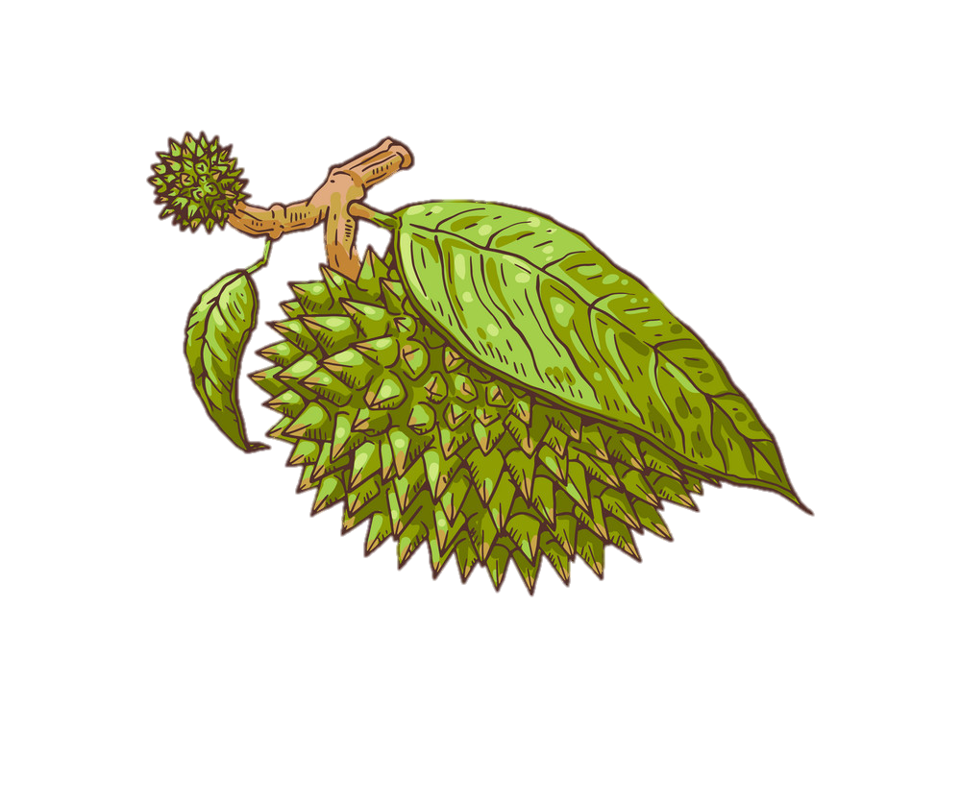
1. Đọc bài văn sau và trả lời câu hỏi:
Sầu riêng
Sầu riêng
Sầu riêng là loại trái quý của miền Nam. Hương vị nó hết sức đặc biệt, mùi thơm đậm, bay rất xa, lâu tan trong không khí. Còn hàng chục mét mới tới nơi để sầu riêng, hương đã ngào ngạt xông vào cánh mũi. Sầu riêng thơm mùi của mít chín quyện với hương bưởi, béo cái béo của trứng gà, ngọt cái vị của mật ong già hạn. Hương vị quyến rũ đến kì lạ.
Hoa sầu riêng trổ vào cuối năm. Gió đưa hương thơm ngát như hương cau, hương bưởi tỏa khắp khu vườn. Hoa đậu từng chùm, màu trắng ngà. Cánh hoa nhỏ như vảy cá, hao hoa giống cánh sen con, lác đác vài nhụy li ti giữa những cánh hoa. Mỗi cuống hoa ra một trái. Mùa trái rộ vào tháng Tư, tháng Năm ta.

Slide 6
1. Đọc bài văn sau và trả lời câu hỏi:
Sầu riêng
Sầu riêng
Đứng ngắm cây sầu riêng, tôi cứ nghĩ mãi về cái dáng cây kì lạ này. Thân nó khẳng khiu, cao vút, cành ngang thẳng đuột, thiếu cái dáng cong, dáng nghiêng, chiều quằn, chiều lượn của cây xoài, cây nhãn. Lá nhỏ xanh vàng, hơi khép lại, tưởng như lá héo. Vậy mà khi trái chin, hương tỏa ngạt ngào, vị ngọt đến đam mê.
Theo Mai Văn Tạo

Slide 7
Thảo luận nhóm đôi
Thảo luận nhóm đôi
a. Tác giả sử dụng những giác quan nào để quan sát cây sầu riêng?
b. Với mỗi giác quan, tác giả cảm nhận được điều gì?
?
?
?
?
?

Slide 8
Chia sẻ trước lớp
Chia sẻ trước lớp

Slide 9
Thực hành quan sát cây bóng mát và ghi chép điều đã quan sát được
Thực hành quan sát cây bóng mát và ghi chép điều đã quan sát được

Slide 10
2. Quan sát một cây bóng mát được trồng ở trường học nơi em ở và ghi chép lại những điều em quan sát được.
Gợi ý
Trao đổi với bạn:
Em có thể sử dụng những giác quan nào để quan sát?
Em lựa chọn vị trí nào để quan sát cây?
Em chọn quan sát cây gì? Cây được trồng ở đâu?
Em quan sát cây vào thời điểm nào? Vì sao?

Slide 11
2. Quan sát một cây bóng mát được trồng ở trường học nơi em ở và ghi chép lại những điều em quan sát được.
Gợi ý
Chọn trình tự quan sát phù hợp:
Cách 1
Cành, lá
Những đặc điểm nổi bật
Hoa
?

Slide 12
2. Quan sát một cây bóng mát được trồng ở trường học nơi em ở và ghi chép lại những điều em quan sát được.
Gợi ý
Chọn trình tự quan sát phù hợp:
Cách 2
Từng thời kì phát triển
Mới trồng
Cao lớn
Ra hoa

Slide 13
2. Quan sát một cây bóng mát được trồng ở trường học nơi em ở và ghi chép lại những điều em quan sát được.
Gợi ý
Chọn trình tự quan sát phù hợp:
Cách 2
Từng mùa trong năm
Mùa xuân
Mùa hạ
Mùa thu
Mùa đông

Slide 14
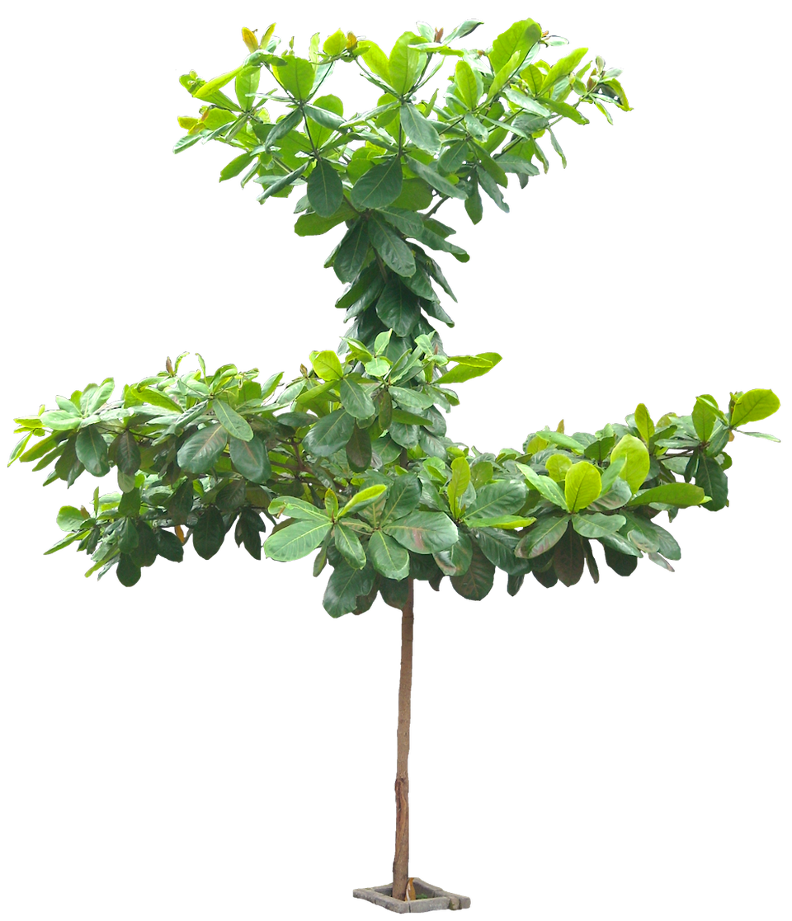
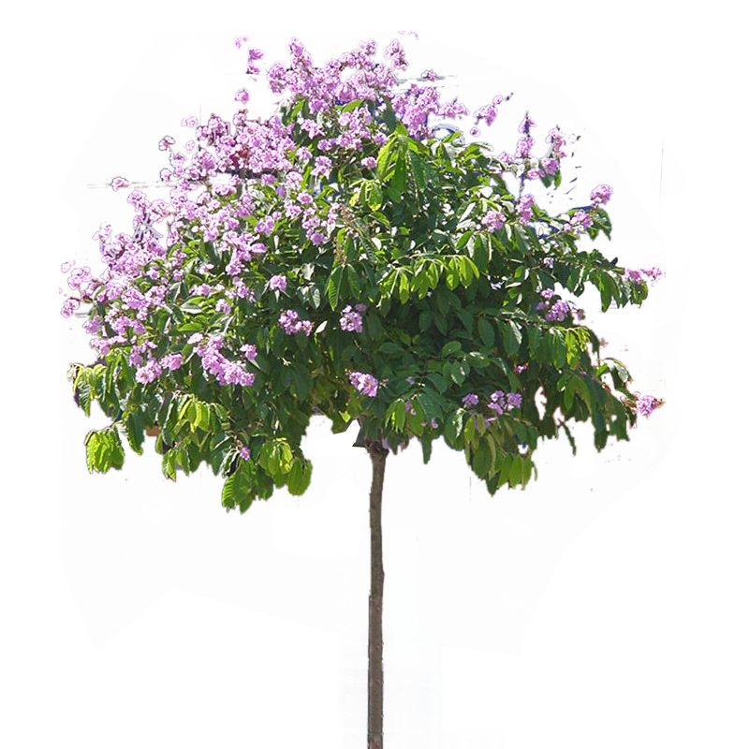
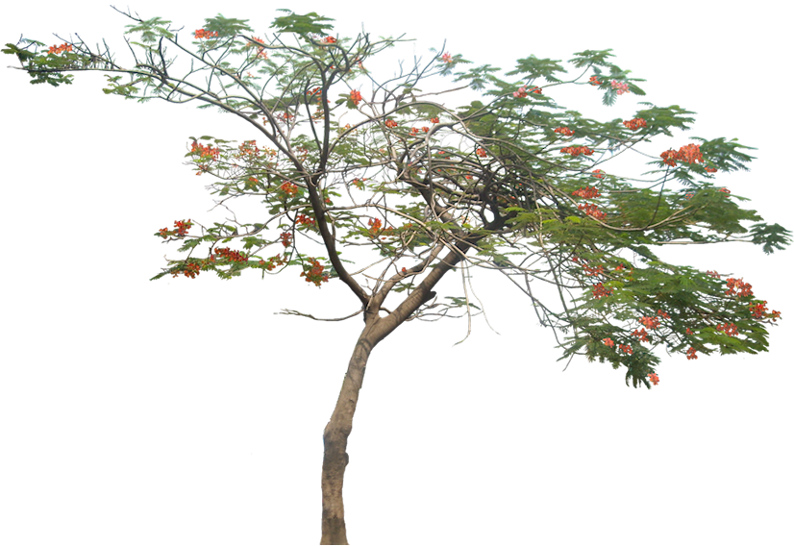
2. Quan sát một cây bóng mát được trồng ở trường học nơi em ở và ghi chép lại những điều em quan sát được.
Gợi ý một số cây bóng mát
Cây phượng
Cây bàng
Cây bằng lăng

Slide 15
Thảo luận nhóm đôi
Thảo luận nhóm đôi

Slide 16
Phòng tranh của em
Phòng tranh của em
Trưng bày sản phẩm theo kỹ thuật phòng tranh

Slide 17
Phòng tranh của em
Phòng tranh của em

Slide 18
2. Quan sát một cây bóng mát được trồng ở trường học nơi em ở và ghi chép lại những điều em quan sát được.
Gợi ý
Em chọn cây bàng để quan sát. Cây được trồng ở sân trường của em.
Em quan sát cây vào giờ ra chơi buổi sáng vì lúc đó trời mát.
Em chọn gốc cây làm vị trí để quan sát.
Em có thể sử dụng thị giác để quan sát cây.

Slide 19
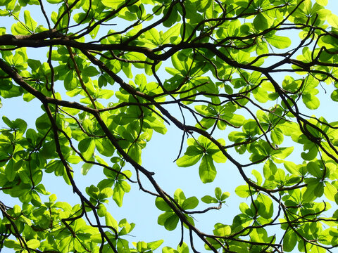
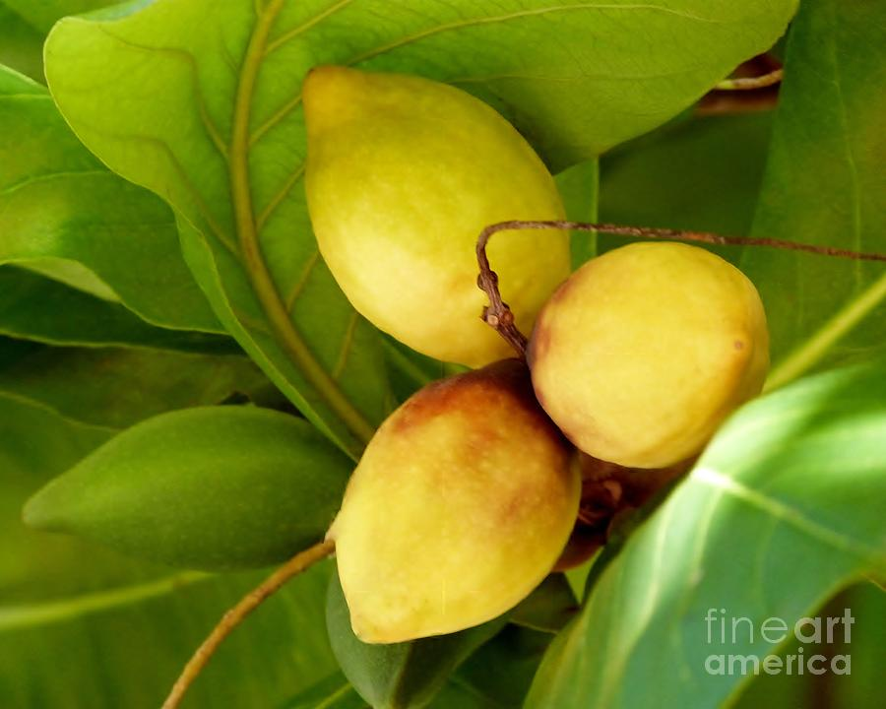
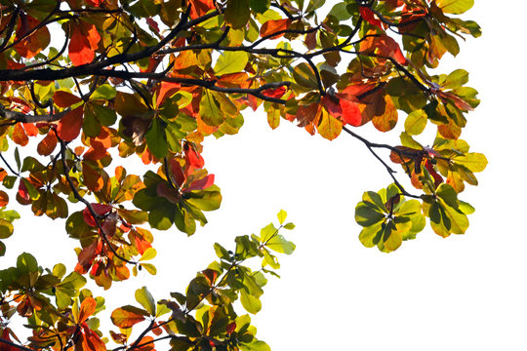
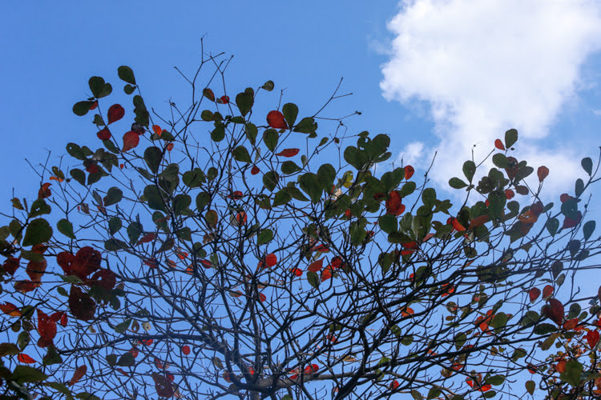
2. Quan sát một cây bóng mát được trồng ở trường học nơi em ở và ghi chép lại những điều em quan sát được.
Gợi ý
Mùa xuân: chồi non nhú lên, xanh mơn mởn, tràn đầy sức sống.
Mùa hè: lá xanh mướt, xum xuê; những quả bàng chín hình bầu dục, vỏ vàng rụng xuống đất.
Mùa thu: lá bàng chuyển sang màu vàng.
Mùa đông: lá bàng rụng hết, chỉ còn thân cây trơ trọi.

Slide 20
Vận dụng
Vận dụng

Slide 21
1. Thi tìm từ ngữ tả màu sắc, hình dáng của lá cây.
2. Nói 1 – 2 câu tả một loại lá cây em biết

Slide 22
Trò chơi “TRUYỀN ĐIỆN”
Trò chơi “TRUYỀN ĐIỆN”
1. Thi tìm từ ngữ tả màu sắc, hình dáng của lá cây.
Hình bầu dục
Màu xanh

Slide 23
Gợi ý
Gợi ý
Hình trái tim, hình bầu dục, hình tam giác,…
Màu xanh, màu đỏ, màu vàng,…

Slide 24
Thảo luận nhóm đôi
Thảo luận nhóm đôi
Nói 1 – 2 câu tả một loại lá cây em biết

Slide 25
Chia sẻ trước lớp
Chia sẻ trước lớp

Slide 26
Gợi ý
Gợi ý
Lá bàng có màu xanh vào mùa xuân. Lá có hình bầu dục.
Lá trầu có màu xanh. Lá có hình như trái tim.

Slide 27
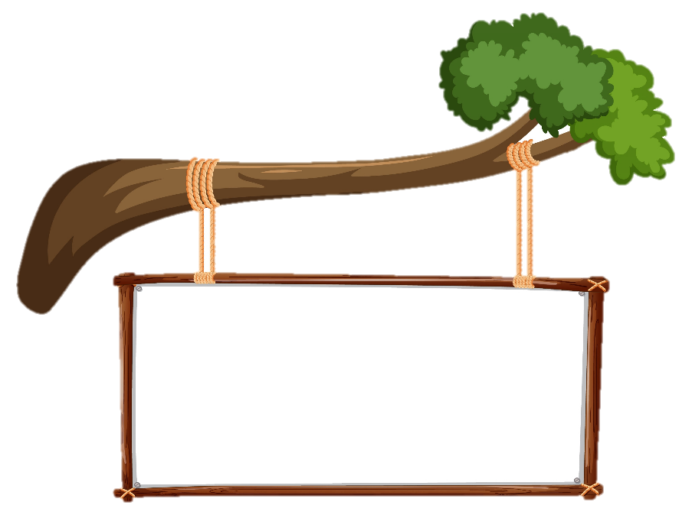
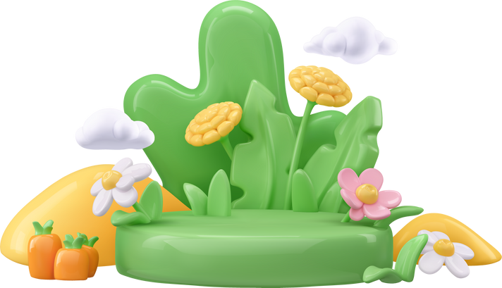
GV điền vào đây
Dặn dò
GV điền vào đây
GV điền vào đây
GV điền vào đây

Slide 28
Tạm biệt và hẹn gặp lại
Tạm biệt và hẹn gặp lại

